Slide 1
深層学習を利用した 折り紙支援ツール（仮題）
11班一同

Slide 2
背景

Slide 3
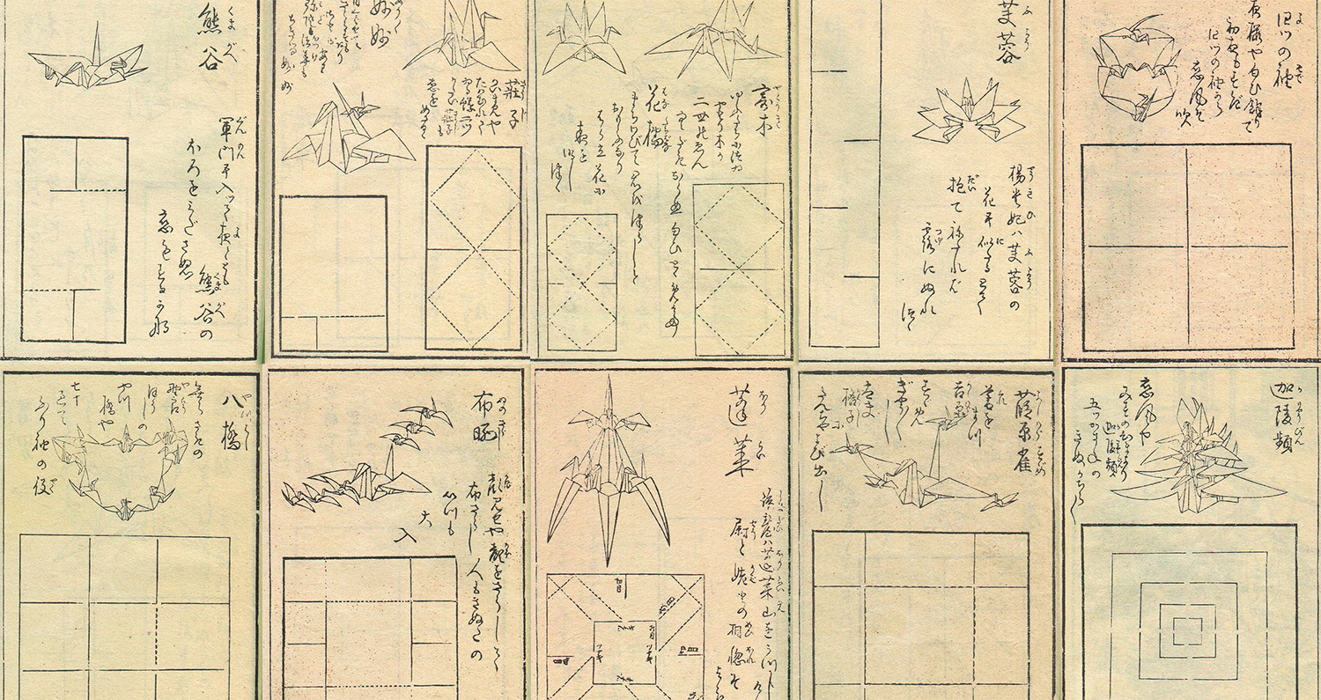
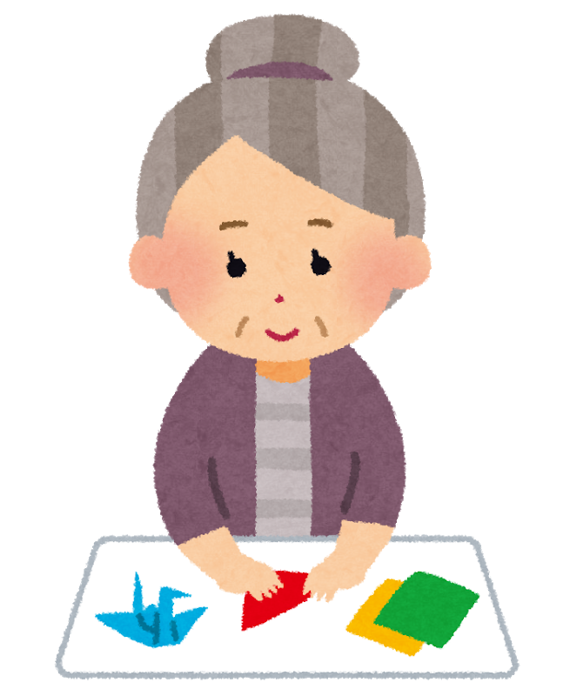
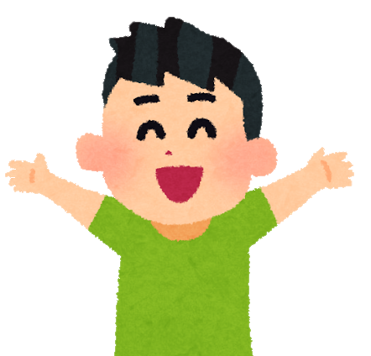

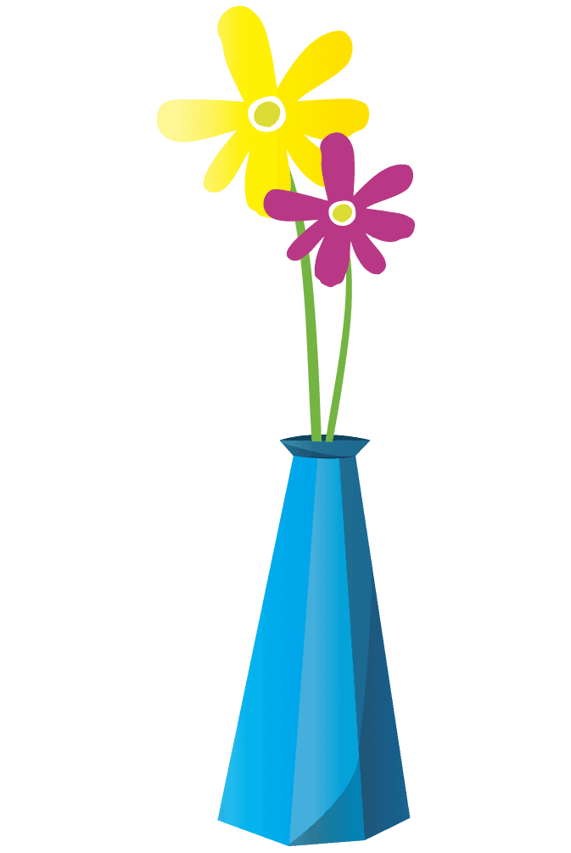
① 折り紙という文化
折り紙の歴史は長く，現代でも娯楽や祈願などで登場する
日本初の折り紙の教科書とされる秘傅千羽鶴折形
1797年（寛永9年）
世代間のコミュニケーションツールとして
発揮する折り紙
見舞い品として登場する折り紙

Slide 4

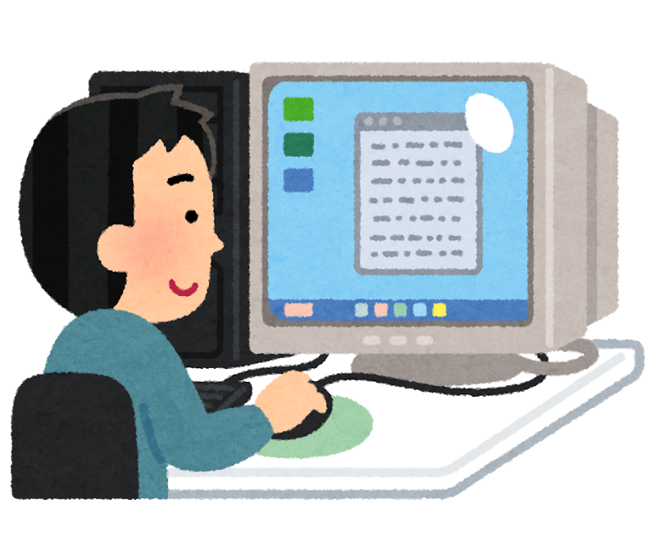
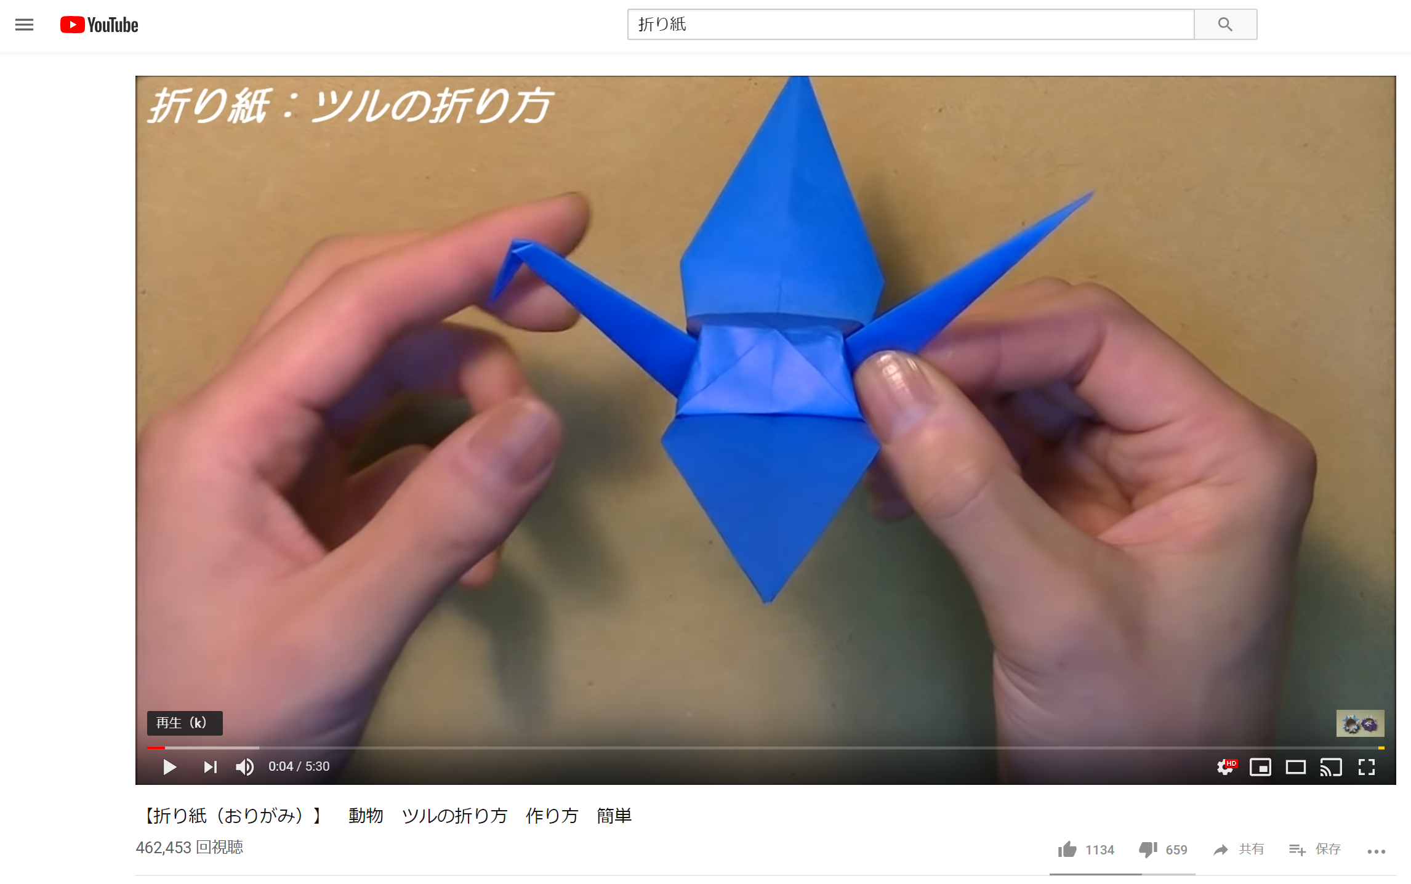
② 折り紙の学び方
折り紙の学び方として，様々な手段が存在する
 | 人から人へ | 教科書 | 動画
人手 | 必要 | 不要 | 不要
対話性 | ある | ない | ない
※ 対話性: 折り方に関する情報が一方的でなく，進捗状況に応じて，
情報が提供される性質を指す

Slide 5
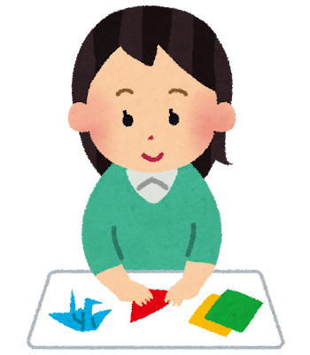
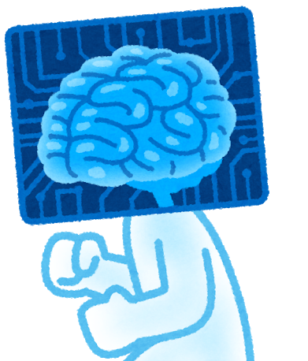
③ 本検討におけるモチベーション
日々，飛躍的に進化している深層学習の技術を利用した，対話型折り紙支援ツールを開発したい
ソコカラハ
ソコヲ，タニオリデス
ソコ，チガウ
※イメージ
人手は不要
対話性あり

Slide 6
支援ツールについて

Slide 7
④ 本検討でのゴールライン
対話型折り紙支援ツールの機能として以下のものが挙げられる
高
折る場所をピンポイントで指摘する機能
理想の支援ツール
折り間違いを指摘する機能
難易度
現状に対して，次の折り方を教える機能
目標
低
※開発期間の都合上，支援ツールとして最も基本となる機能の実現を目指した

Slide 8
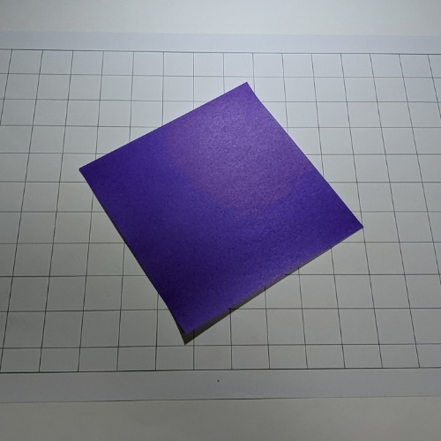
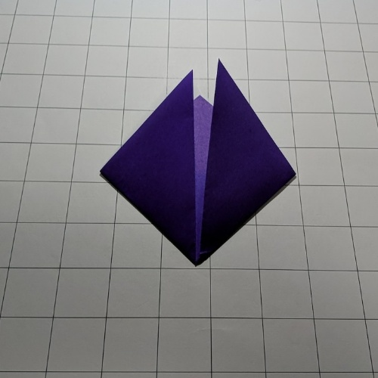
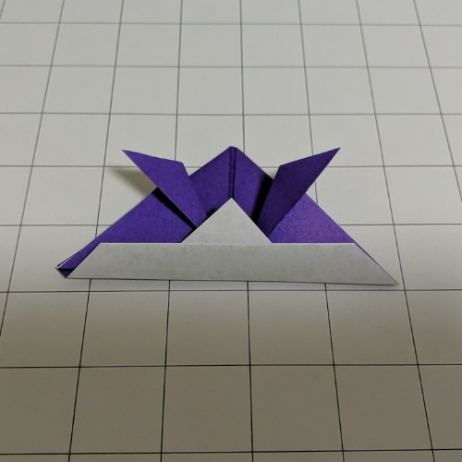

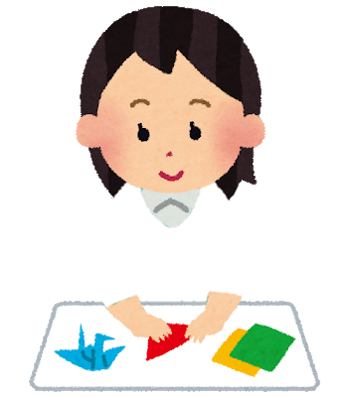


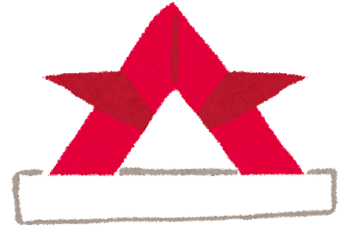

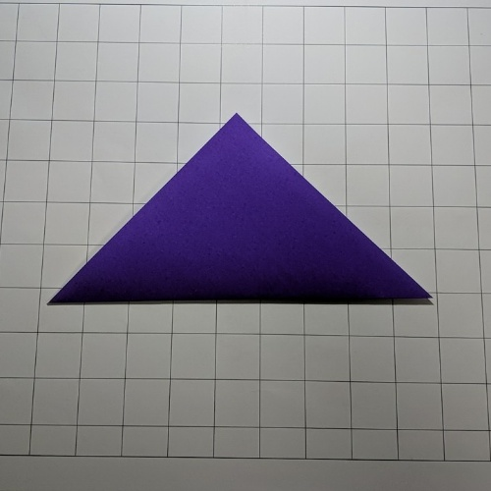
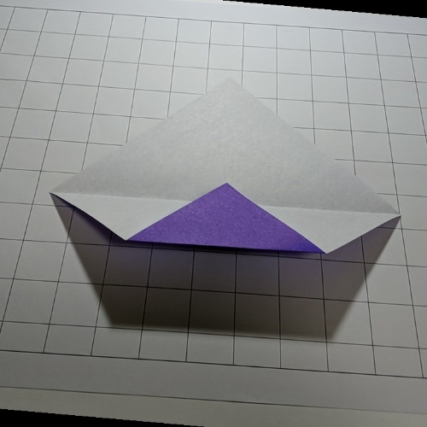
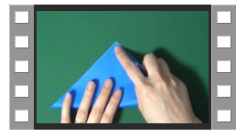

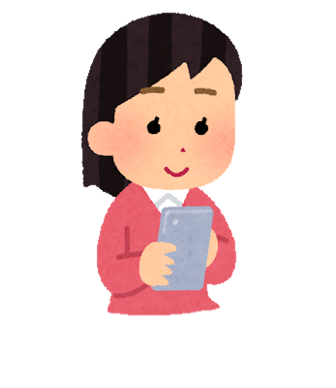

⑤ 支援ツールの全容
目標の支援ツールを実現すべく，以下のような使い方をするアプリを実現
…
…
OK!
GOAL
START
実際に折る
完成！
完成までの流れを
端末で確認する
How?
Aha!
あるステップ時の折り方が
わからなくなる
端末から作業途中の
折り紙を撮影する
次のステップまでの
折り方を動画で観る

Slide 9
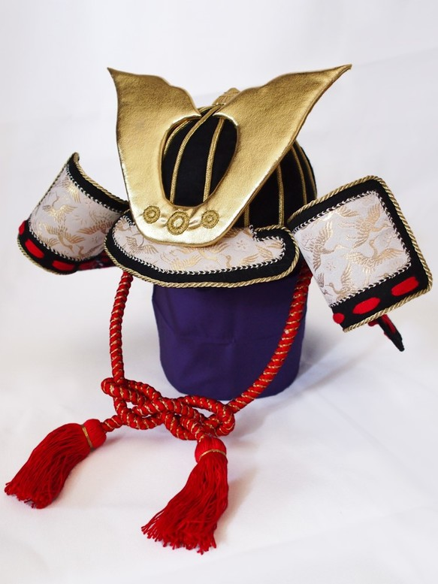

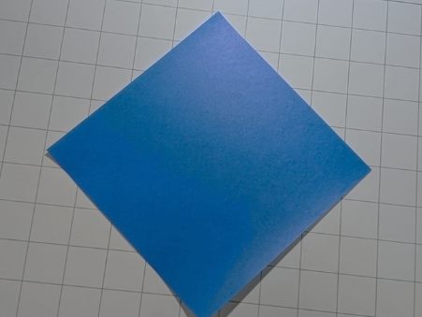
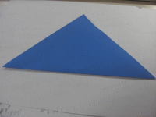
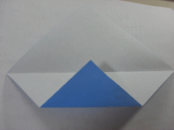
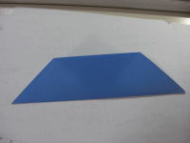
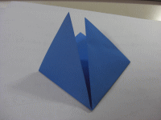
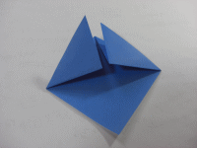
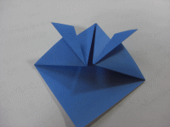
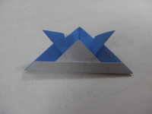
⑥ 本検討で扱う題材
日本らしさが欲しかったため，「かぶと」を題材とした
ステップ0
ステップ1
ステップ2
ステップ3
ステップ4
ステップ5
ステップ6
ステップ7
かぶとを折る作業は，このように７つのステップに細分化することができる
※つまり，初期状態を含めて折り紙は８つの形態に変化する

Slide 10
深層学習に関する検討内容
じゃあ結局どこで深層学習つかってんねん？

Slide 11
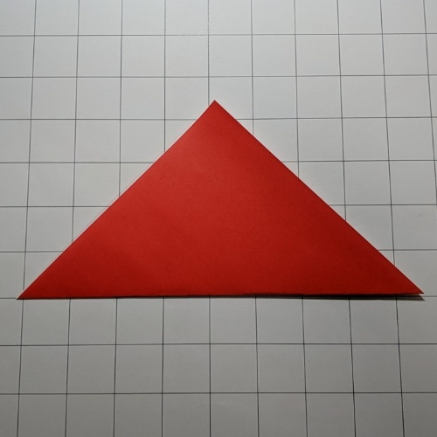
⑦ 深層学習モデルの具体的なタスク
撮影した画像がどのステップの画像であるのかを分類する
どのステップ？
端末から作業途中の
折り紙を撮影
撮影画像
撮影した画像がどのステップの画像なのかを正しく分類できれば，
ユーザに対して適切な動画を提供することができる．

Slide 12
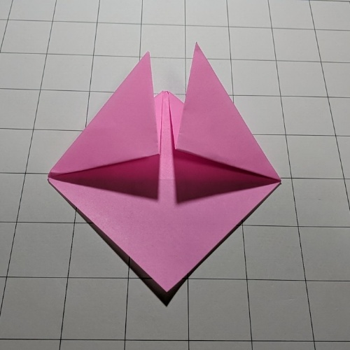
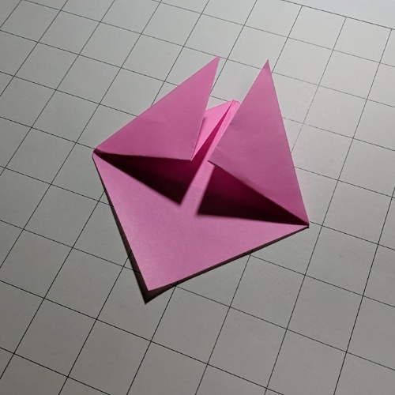
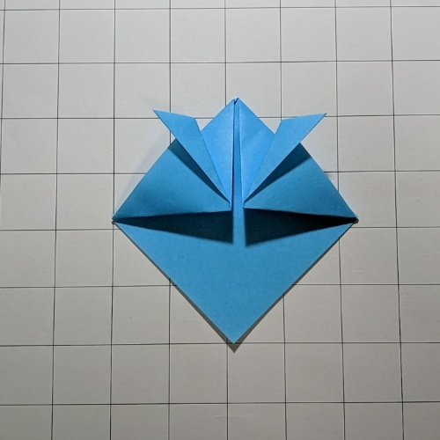
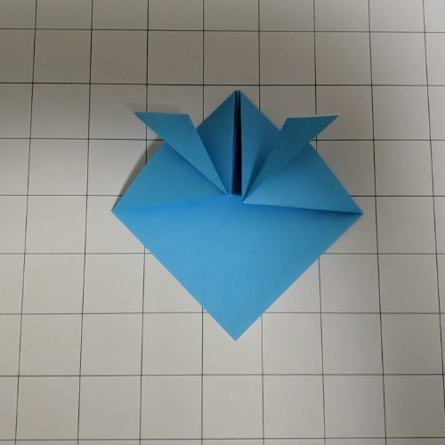
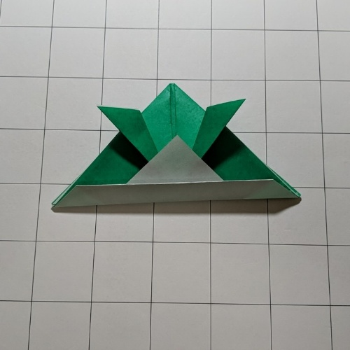
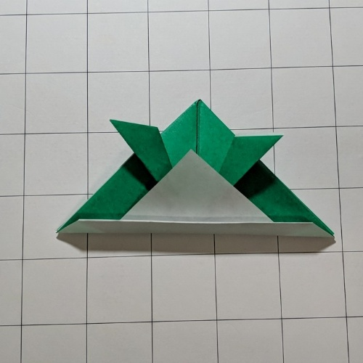
⑧ 深層学習を用いる必要性
同じステップの画像でも以下の要因で見え方が変わる
撮影角度
色紙の種類 （例）赤い折り紙，青い折り紙
照明条件
折り方 （例）雑な折り方，丁寧な折り方
上記の要因によって生まれる見えの変化を学習する必要がある
さらに，「かぶと」以外の作品を題材とした時を考えると深層学習を使うべきだと判断
撮影角度による見えの変化
照明条件による見えの変化
折り方による見えの変化

Slide 13
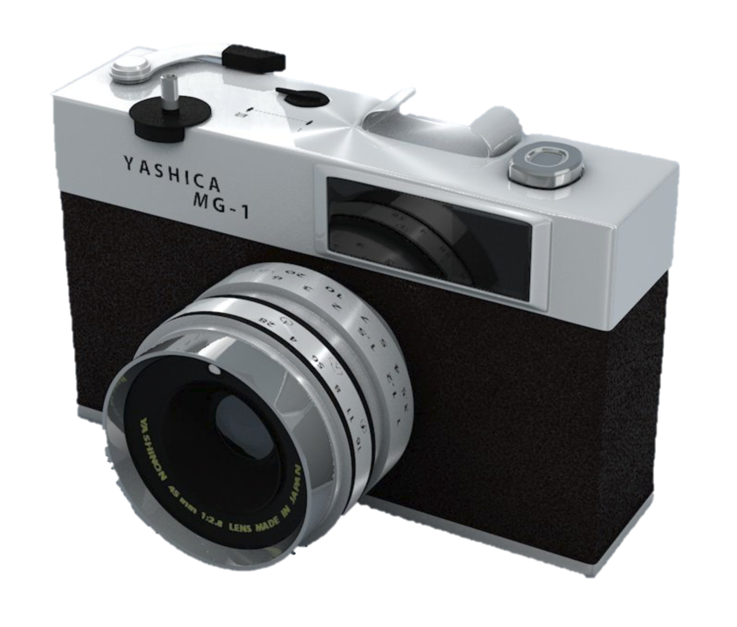

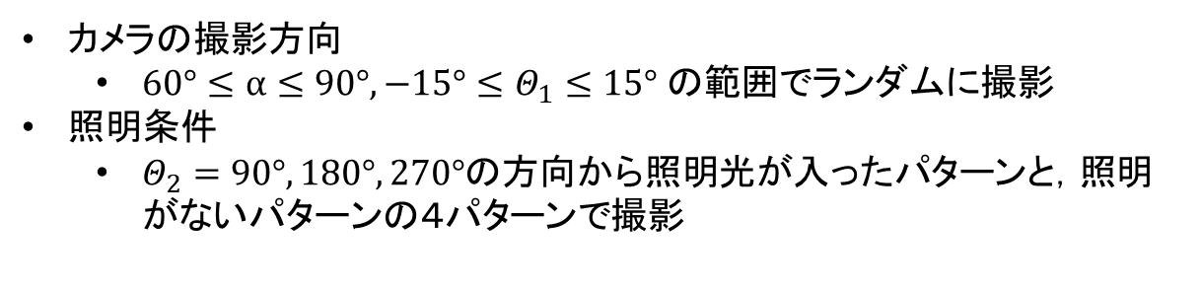
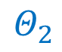

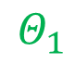
⑨ 深層学習のための折り紙データセットの作成
バリエーションに富んだデータセットを作成するために工夫を入れた
カメラ
光
$$α$$
$$Θ_{2}$$
$$Θ_{1}$$
折り紙
カメラの撮影方向
$60°≤α≤90°,−15°≤Θ_{1}≤15°$ の範囲でランダムに撮影
照明条件
$Θ_{2}=90°,180°,270°$の方向から照明光が入ったパターンと，照明がないパターンの４パターンで撮影

Slide 14
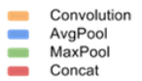
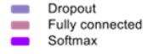
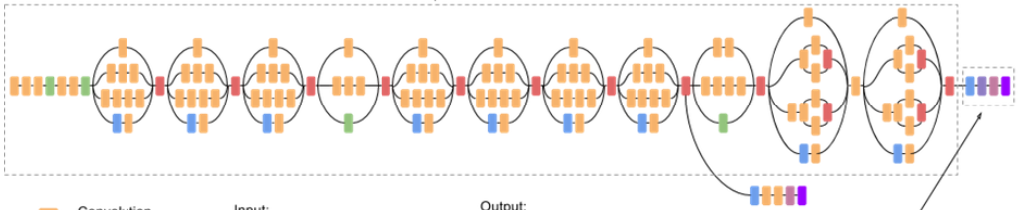
⑩ 検討に用いたネットワーク
スマホで支援ツールが使えるようにするために軽量CNNで分類
InceptionV3を転移学習させたモデル
特徴抽出を担う部分 (FIXED)
Input: 299x299x3 -> Output: 8x8x2048
最終部分に対して，以下のことを行った
出力層の形の変更: 1001 -> 8
※ImageNetデータセットに対して1001クラス分類のタスクを行っていたネットワークのため
生成した折り紙画像データ7680枚を学習させ，FC層の重みを最適化

Slide 15
性能評価実験
どのくらいの精度で分類できたのか

Slide 16
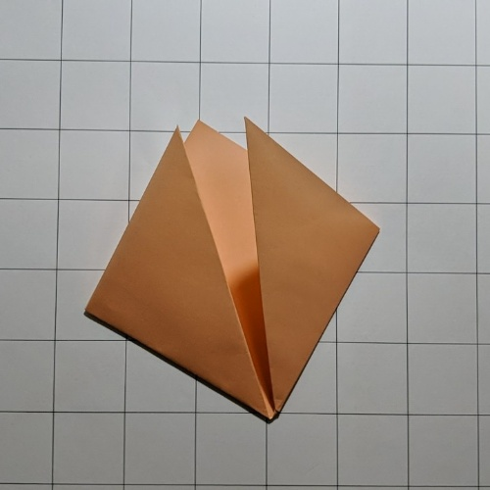
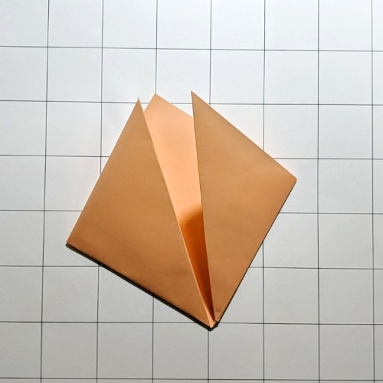
⑪ 実験条件
画像枚数
学習用: 960枚*8ステップ=7680枚
検証用: 120枚*8ステップ=960枚
評価用: 120枚*8ステップ=960枚
学習パラメータ
バッチサイズ: 100
学習ステップ数: 3000
Learning rate: 0.01
Data Augmentation
ランダムクロップ
スケール変化
左右反転
明度調節
ランダム
クロップ
スケール
変化
左右反転
明度調節

Slide 17
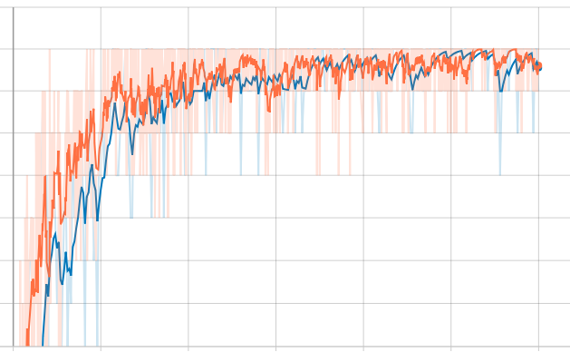
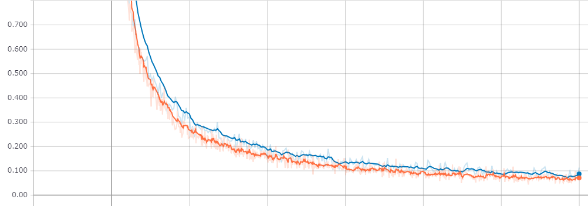
⑫ 実験結果
折り紙画像データ960枚に対して評価を行った
Accuracy: 99.0%
交差エントロピー誤差: 0.093
学習経過
1.00
0.70
Train Cross Entropy
Validation Cross Entropy
0.98
0.50
0.96
Train Accuracy
0.30
Validation Accuracy
0.94
0.10
0
1K
2K
3K
0
1K
2K
3K

Slide 18
⑬ 課題と今後の展望
課題: デモで撮影した画像を正しく分類できないことがある
データセットのバリエーションが不十分か検証する必要あり
今後の展望
「かぶと」だけでなく他の作品にも取り組んでみたい
（例） 鶴，手裏剣など
正しく折れているのかを判別する機能も実装してみたい
異常検知タスクを深層学習モデルにやらせる

